Slide 2
Uued viisid äärmuslike ilmaoludega toime tulemuseks LIFE LATESTadapt põhjal
Siim Reinla
Tanel Mätlik
Viimsi Vallavalitsus
Notes:
Käesoleva ettekandega tutvustame läbi LIFE LATESTadapti projekti looduslähedasi lahendusi läbi mille on võimalik tulla time äärmuslike ilmaoludega. Ettekandes räägime natuke lahenduste teooriast ning projektis planeeritud lahendustest. Käesolevas ettekandes kasutan ka väga palju LIFE UrbanStorm materjale ning projekti käigus kogutud informatsiooni.

Slide 3
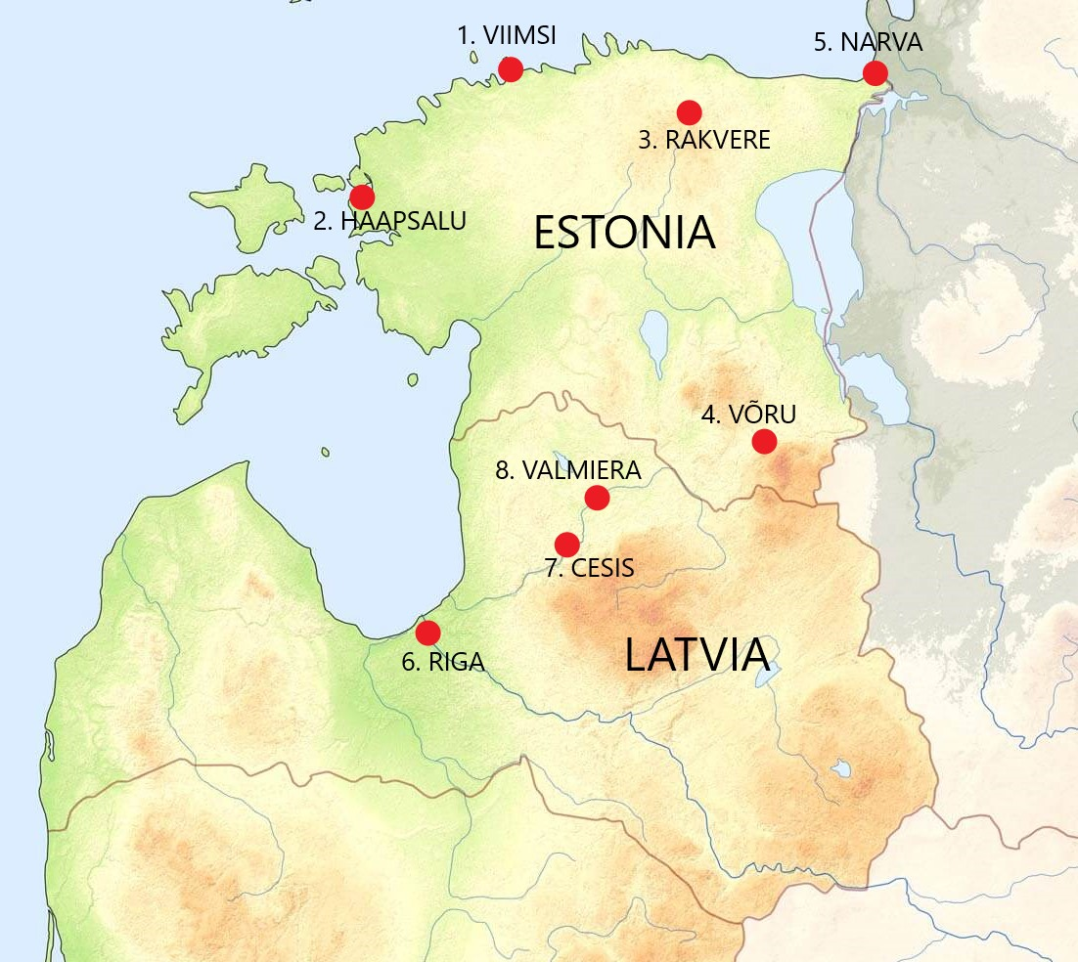
Projekt LIFE LATESTadapt
ASUKOHT: Eesti ja Läti
EELARVE:
Kokku EUR: 5 144 488,31
sh LIFE: 60%
KESTUS: 01/09/22 - 31/08/27
PROJEKTI ELLUVIIJAD:
Juhtpartner: Viimsi Vallavalitsus
Partnerid: Võru, TalTech, BEF EE, Nordic Botanical, Haapsalu, Rakvere, Narva, Riga, Valmiera, Cesis, MoEPRD, BEF LV, RTU, IES, Baltic Coasts
Notes:
titre

Slide 4
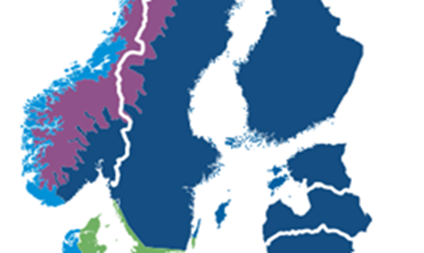
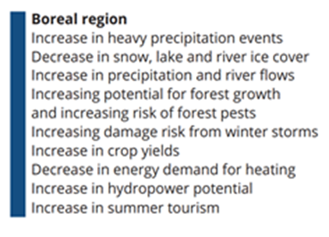
VÄLJAKUTSED
Läänemere põhjaosa kliimamuutused
Nii Eestit kui Lätit ootavad ees paduvihmadest tulenevad üleujutuste kasv - ööpäevas 30 mm ületavate sademete esinemise sagedus suureneb 2 korda aastaks 2030, 2031-2050 rohkem kui 3 korda ja perioodil 2051-2100 kuni 5 korda. Eriti haavatavad on linnalised piirkonnad.
Notes:
Boreaalse piirkonna muutused:
European Environment Agency, “Urban adaptation in Europe: how cities and towns respond to climate change,” European Environment Agency, Publication 12/2020, 2020. Accessed: Apr. 09, 2021. [Online]. Available: https://www.eea.europa.eu/publications/urban-adaptation-in-europe

Slide 5
EESMÄRGID
Üldeesmärk - suurendada Eesti ja Läti omavalitsuste suutlikkust toime tulla äärmuslike ilmaoludega, keskendudes 4 otsesele eesmärgile:
looduspõhised lahendused – rohestamine, sademevee immutamine, kogumine ja (taas)kasutamine, loodusest inspireeritud keskkond
digipööre – integreeritud otsustustugi üleujutuste ärahoidmiseks / neile reageerimiseks
planeerimise kvaliteet – uued linnalise rohetaristu kavad
kaasatud kogukonnad ja oskuslikud tegijad – töötoad, koolitused, üritused, artiklid, materjalid, laste haridusprogarmm jms

Slide 6
MÄRKSÕNAD
innovatsioon – ühine arendus ja testimine kohalike omavalitsuste, ülikoolide, kodanikuühenduste ja ettevõtete poolt
piiriülene koostöö – 8 Läti ja 8 Eesti partnerit
kohalik tasand – demoalad 8-s kohalikus omavalitsuses
kogemus senistest projektidest – LIFE UrbanStorm, Interreg CB CleanStormWater and iWATER, Interreg BSR NOAH ja koostöö käimasolevatega, sh LIFE IP CleanEST ja LIFE GoodWater IP

Slide 7
Haljastustehnikad
säästlikud ja tulemuslikud haljastustehnikad - kasutada nii looduspõhistes sademeveelahendustes (NBS/SUDS) kui ka rohetaristuprojektides (GI) laiemalt
seemnesegud ja külvilahendused, kus on konkreetsed taimed, mis sobituvad looduspõhiste lahendustega ning tuleviku kliimastsenaariumitega
kohalike omavalitsuste nõustamine haljastuse rajamisel

Slide 8
Digitööriistad
aitavad kavandada vajalikke lahendusi üleujutuskindluse suurendamiseks, sh riskikaardid probleemsetele aladele
võimaldavad seirata sademeveesüsteeme, sh
sademete, vooluhulga ja veekvaliteedi seirejaamad
kvantiteedi- ja kvaliteedipõhised juhtimislahendused
kontrollsüsteemide kaugjuhtimine
väikse voolutarbega andurite lahendused

Slide 9
Planeerimine
rohestamiskavad - Riia, Valmiera ja Cēsis
rohetaristu planeerimise juhised, eesmärgiga hoida elurikkust, vältida linnalisi kuumasaari ja tagada hea elukeskkond
NBS/SUDS hooldejuhised
sisend poliitikakujundamisse – valitsuse määruste muudatused (LV, vo. ka EE)

Slide 10
Teadmised ja oskused
koolitused, kuidas loodud digitööriistu kasutada ning NBS/SUDS ja GI’sid rajada
üleujutuse alaseid simulatsioonid piirkonna osapooltele, mis toimuvad looduses, demonstreerimaks, mis lahendused aitavad neid ennetada või mõju leevendada
erinevaid teavitustegevused, millega kaasatakse kohalikku kogukonda

Slide 11
Looduspõhised lahendused
8-s kohalikus omavalitsuses:
Viimsi
Haapsalu
Rakvere
Võru
Narva
Riia
Valmiera
Cesis

Slide 12
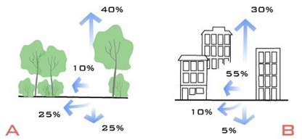
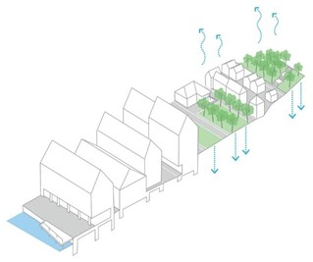
Roheline taristu = looduslähedased lahendused
Notes:
LIFE LATESTadapt projektis tegeletakse rohelise ja looduslähedase taristu arendamise ja rajamisega. Sünoonüümid. Jäljendavad loodust või kasutavad ära selle elemente. Käesolevas projektis keskendume säästlikele ja tarkadele sademeveelahendustele ning natuke ka kuumasaare efekti leevendamisele. Tarkade lahenduste all mõtleme taristu sidumist erinevate kontrolleritega mis siis reageerivad vastavalt anduritest saadud sisendile. Joonisel on võrdlus tavalise taristu ja rohelise taristu vahel sademevee käitlemise kontekstis. Looduspõhine lahendus Käitleb sademevett tekkepõhiselt, aeglustab ja ühtlustab vooluhulka, Tekitab rohelise ja looduslähedase elukeskkonna. Traditsioonilised lahendused koguvad vee kokku ja juhivad selle torru, ülessevoolu võib tekkida ummistus.

Slide 13
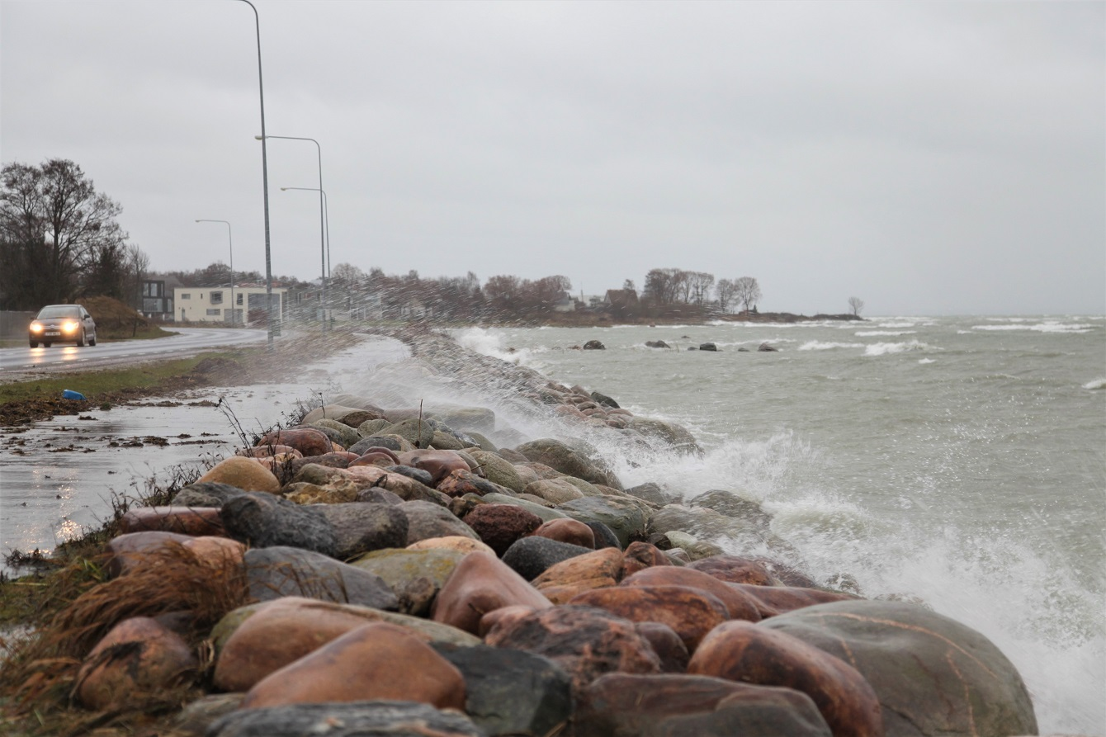
Millega arvestada tuleviku taristut planeerides?
Kõrgem keskmine temperatuur
Rohkem sademeid
Rohkem torme
Vähem lund
Merevee tase tõuseb
Olemasolev taristu vananeb
Rahvastikutihedus kasvab
Notes:
Milleks me üldse tegeleme uute taristu lahenduste juurutamisega? Tuleviku kliima stsenaariumid stsenaariumid ennustavad punctid 1 – 5. Minevikus rajatud taristu EI OLE projekteeritud pidades silmas tuleviku kliimastsenaariumeid. Lisaks, kunaüldine rahvastikutihedus on suurenemas siis taristu lahendused peavad olema võimalikult multifunktsionaalsed, ruumisäästlikud ja targad.

Slide 14
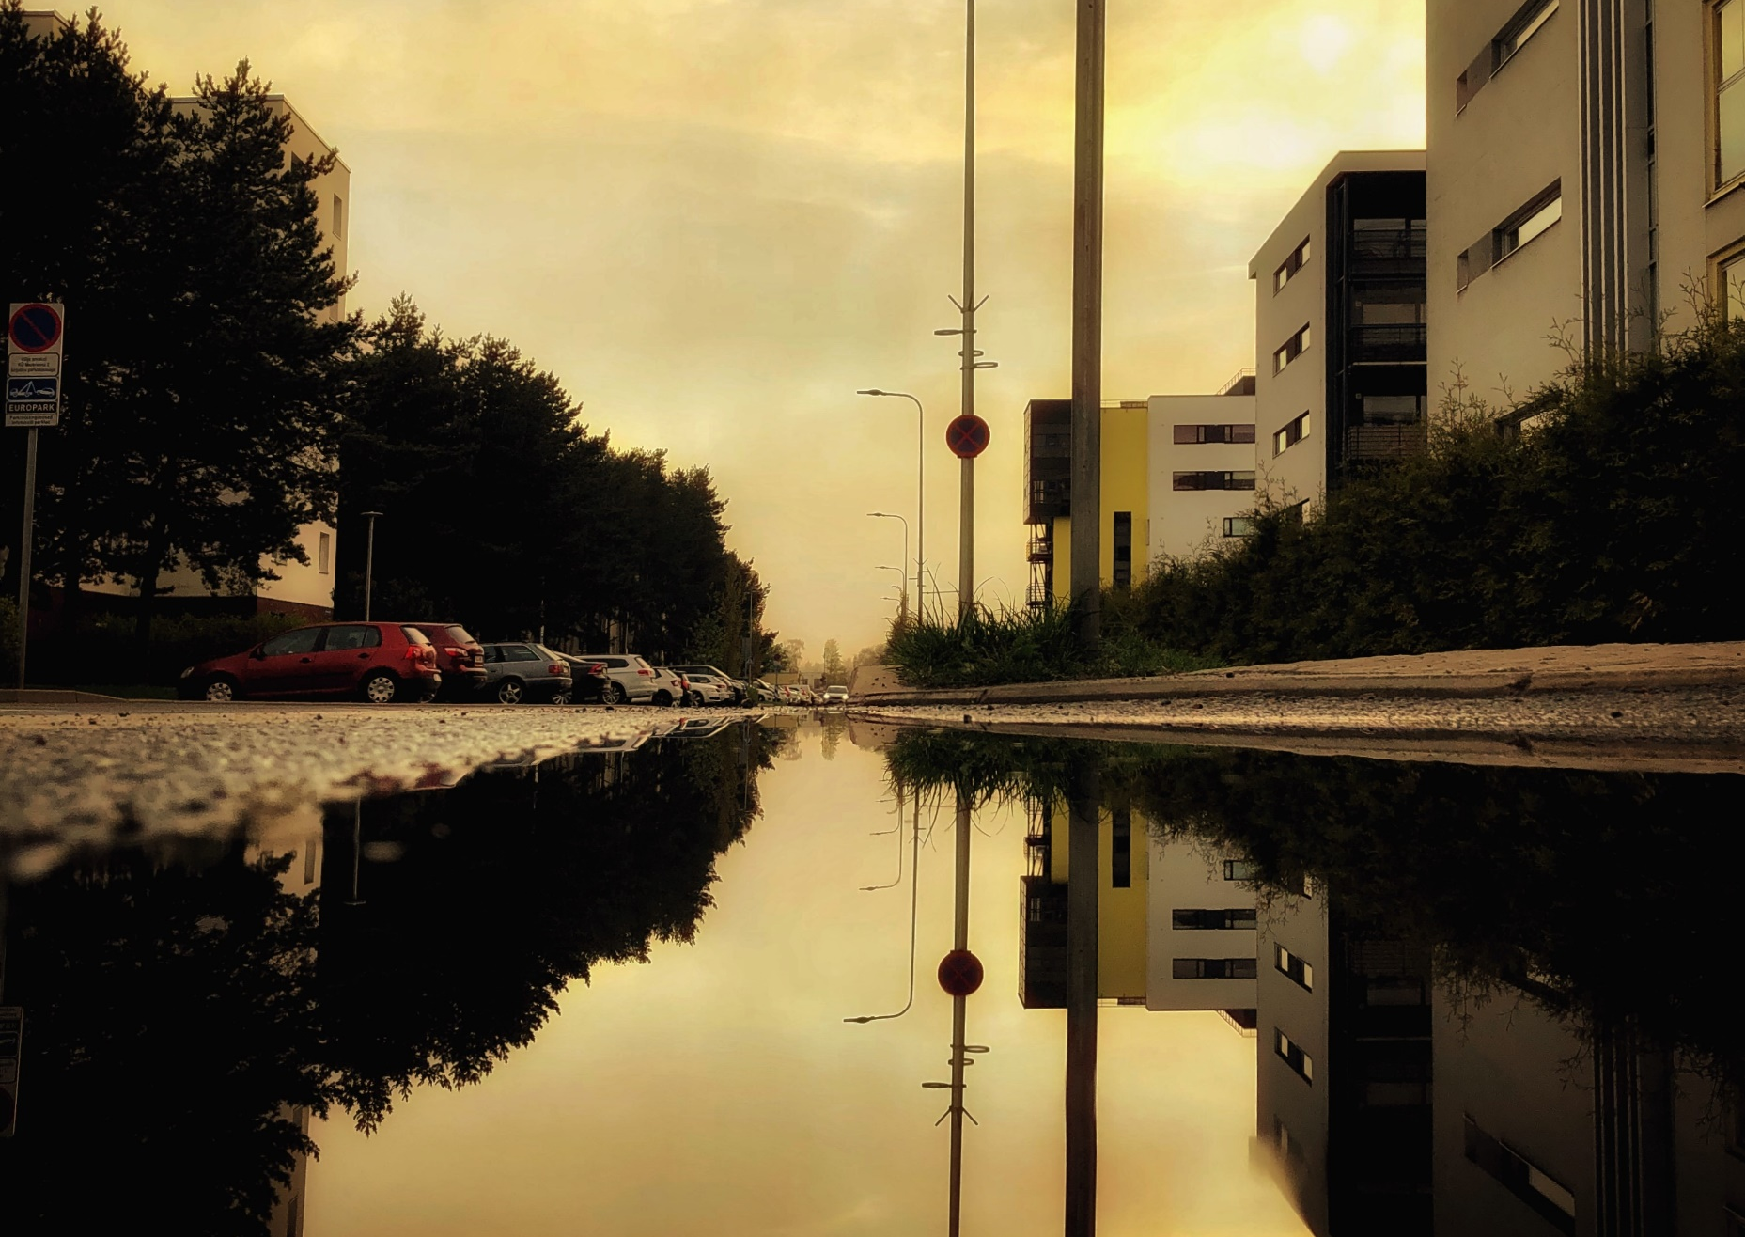
Vanad lahendused uuele probleemile
LIFE LATESTadapt projektis rajatakse:
Looduslähedased sademeveelahendusi
Kõrghaljastust
Roheseinu
Sademevee taaskasutus süsteeme
Targad kontroll süsteemid
Notes:
Kuigi kliimamuutustest tulenevad probleemid on avaliku taristu jaoks uued siis parimad teadaolevad lahendused neile on üldjuhul vanad – ehk siis loodusel põhinevad lahendused.

Slide 15
Notes:
Slaidil on looduslähedaste sademeveesüsteemide põhine näide looduslähedase taristu planeerimise protsessis. Looduslähedaste lahenduste planeerimisel on väga tähtis eelnevalt analüüsida olemasolevat olukorda ja piirkonna omapärasi ning sellest tulenevaid võimalike ohtusi või probleeme. NÄITEKS…

Slide 16
Notes:
Traditsioonilised lahendused vs looduspõhilised ja säästlikud lahendused sademevee käitlemisel tänavaruumis

Slide 17
Notes:
Ristlõige Vihmapeenra tüüpi säästlikust sademeveelahendusest. Antud näite

Slide 18
Notes:
Life latestadpat projekti ühe tegevusena on nähtud ette ka kinnistusiseste säästlike sademeveelahenduste propageerimine. 2021 aasta suvest nõuab viimsi vv kõigilt uutelt eramutelt, korteritelt ja rideelamutelt säästliku sademevee lahendust. Pildil on näha Viimsi vallas enimlevinud lahendus, ehk siis imbväljaku rajamine. Pildil küll ei ole näha aga üldjuhul on imbväljak ühendatud sademeveekanalisatsiooni toruga, ehk siis imbväljaku eesmärk on sademevee voolukiiruse aeglustamine ja ühtlustamine, et tugeva vihmasaju järgi ei jõuaks vesi torustikku korraga, vaid hajutatult.

Slide 19
Notes:
Erinevate säästlike lahenduste kombineerimine eramaja puhul. Kogumine, ärakasutamine, immutamine.

Slide 20
LIFE LATESTadapt projekt demo alad
Work Package 2: Science to Cities: knowledge transfer for applying nature-based and smart solutions for urban pluvial flood resilience
Work Package 3: Setting up a demonstration portfolio of smart & nature-based flood resilience solutions in cities
Viimsi, Võru, Haapsalu, Narva, Rakvere, Cesis, Riia ja Valmiera
Planeerimine, projekteerimine, ehitamine, tulemuste seire
Notes:
8 demo ala/KOVi. 5 Eestis, 3 Lätis. WP2 ettevalmistamine (TTÜ juhib), WP3 (Viimsi juhib) tegemine.

Slide 21
Notes:
LATESTadapt projektis kavatseb Viimsi testide randvere teel ehk peateel tarka sademevee mahutit. Rekonstrueeritavalt teelt juhitakse sademevesi mahutisse kus siis omakorda süsteem otsustab vastavalt oludele ja situatsioonile, mida sademeveega peale hakata. Juhul kui paak on veest tühi siis vesi jäetakse paaki, kus kohast siis vajadusel pumbatakse vesi edasi kastmaks taimi või juhitakse avalikku tualetti. Täiendavalt on mahutil veevõtu kaev, läbi mille siis saavab Viimsi vallavalitsuse alltöövõtjad vajadusel vet võtta – vett läheb vaja teede ja torustike hoolduseks ning lillede kastmiseks. Juhul kui saju ajal on tark mahuti vett täis siis sellisel juhil olenevalt sitatsioonist mahuti kas hakkab vett automaatselt immutama või see juhib vee sademeveekanalisatsiooni.

Slide 22
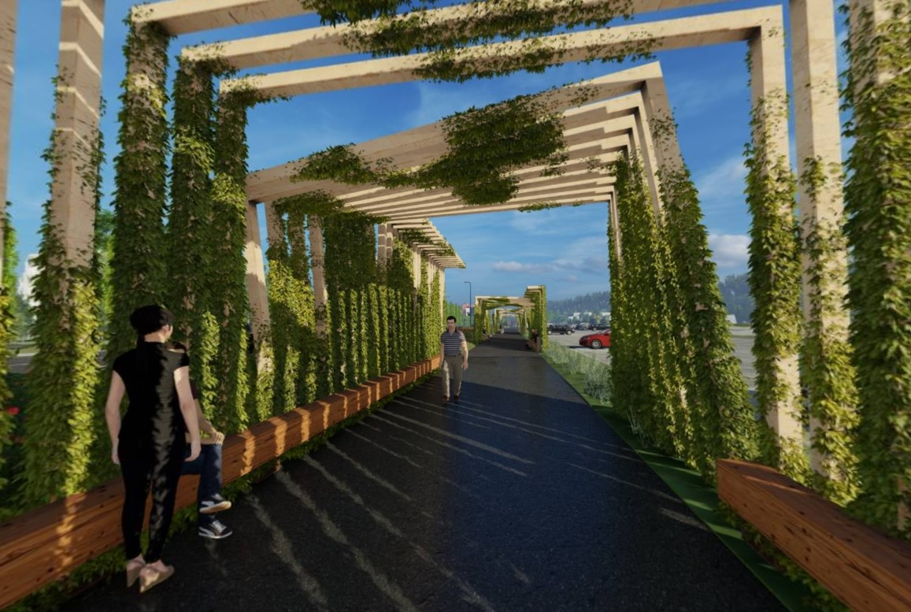
Looduslähedased lahendused kuumasaarte leevendamiseks
Notes:
LIFE LATESTadapt projektis tegeleme ka kuumasaarte leevendamisega. Vasakul asuval pildil on näha kuidas kasutades kõrghaljastust on võimalik päikese käes tumeda maapinna (ehk siis üldjuhul asfaldi) temperatuuri alandada pea poole võrra. Kuivõrd kuumasaared tekivad siis kui päike kütab ülesse tumeda pinna siis kattes pinna haljastusega on võimalik vältida temperatuuri tõusu. Vasakul pildil on näha 3d visualisatsioon Viimsi LIFE LATESTadapti testala kõrvale planeeritavast tohetunnelist, kus siis on plaanis katta kergliiklustee osaliselt haljastusega.

Slide 23
Notes:
3D visualisatsioon LIFE UrbanStorm projekti rohelahendusest ümber Randvere tee/peatänava. Looduslähedase lahendusena rajatakse mõlemale poole teed, ning sõiduteede vahele allee. Puude abil leevendatakse kuumasaare effekti ning puud kitsendavad visuaalselt autojuhi jaoks tee kitsamaks, mis omakorda peaks vähendama sõidukiirusi. Kuivõrd Viimsi poolsaar on ka väga tuuline piirkond siis rajatav kõrghaljastus lõhub ka tuulekopridore, ehk siis kui tuleviku kliimastsenaariumid ennustavad tugevamaid tuuleiile siis Viimsi Vallavalitsus on sellega juba arvestanud.

Slide 24
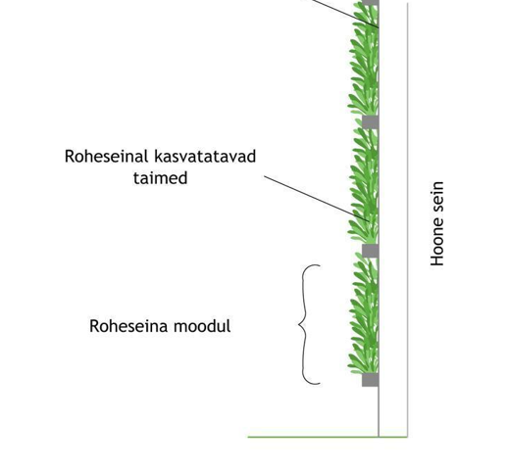
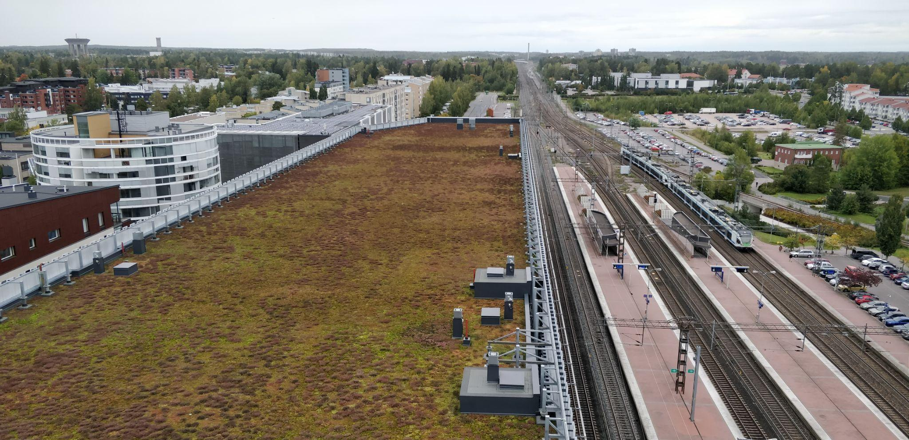
Looduslähedaste lahenduste tänav Riias
Notes:
LIFE Latestadapt projektis üritame läheneda kliimamuutustele ja looduslähedastele lahendustele terviklikult. Näiteks Riia linnas on meil plaanis rajada Terbatase tänavale terviklik rohelahendus – kuumasaare efekti leevendamiseks rajatakse kahel kooli fassaadile rohesein kogupindala ca 700m2, tänavale rajatakse vihmapeenraid kokku ca 700m2 jagu. Kooli hoonete katustele rajatakse targad sademevee kogumistünnid mis siis vajadusel juhivad sademevee põuaperioodil rohekatusele, et seda kasta.

Slide 25
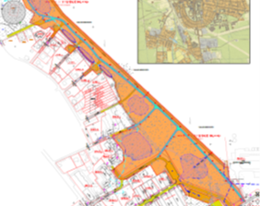
Targad lahendused Haapsalus
Notes:
LIFE LATESTadapt projekti kirjutamisel ei keskendetud ainult looduslähedastele lahendustele. Projekti üks eesmärk on võtta kasutusele ka nutikaid lahendusi ennetamaks, või leevendamaks, ekstreemsete ilmastiku olude mõju meie elukeskkonnale. Näiteks Haapsalu linnas on projekti raames plaanis üleujutusala kaitsev tamm, mis oleks varustatud kolme targa lüüsiga mis siis reguleeriksid vee voolu vastavalt olukorrale. Tulevikus on Haapsalu linnal soov ehitada tammi peale kergliiklustee. Haapsalu demoalaga luuakse tammi ja elamuala vahele aas, kus kohas testitakse erinevaid meie kliimasse sobivaid taimi mis peaksid sademevett puhastama.

Slide 26
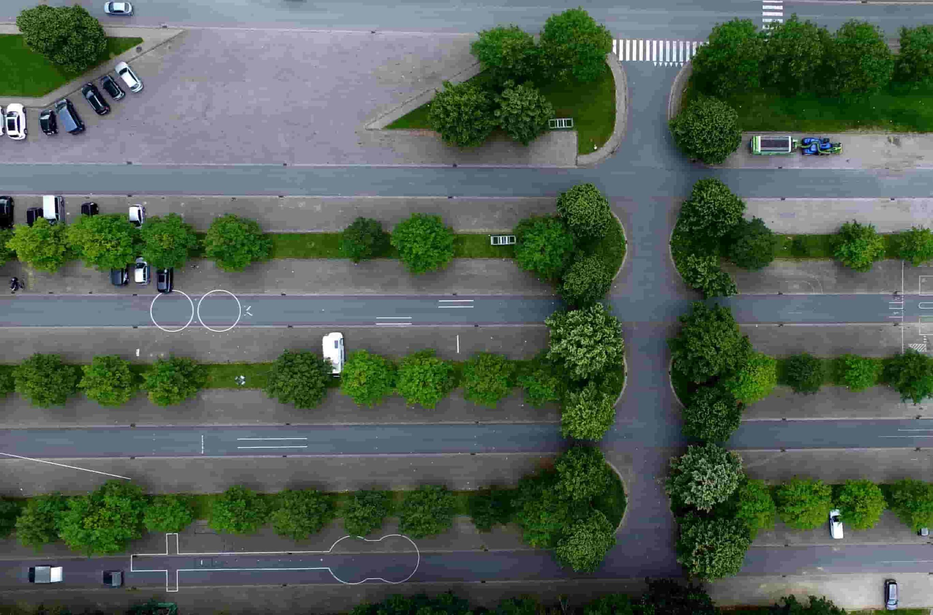
Looduslähedane parkla Valmieras
Notes:
Valmieras rekonstrueeritakse LIFE LATESTadapt projekti raames olemasolev Valmiera Olümpiakeskuse parkla. Käesoleval hetkel on parklas probleemiks kuumasaare efekti, ja tuulekoridor ning puudulik sademevee lahendus. Projekti raames rajatakse parklasse looduspõhine sademevee lahendus koos targa kontrolleriga mis vajadusel suunab sademevee torustikku. Lisaks asendatakse osad parkimiskohad rohealadega kuhu istutatakse kõrghaljastus, vähendamaks kuumasaare efekti ja lõhkumaks tuulekoridori. Olemasolevale sademevee esvoolule rajatakse märgala, mille eesmärk on vee vooluhulka aeglustada ja ühtlustada, lisaks peaks see suurendama bioloogilist mitmekesisust piirkonnas.

Slide 27
Thank you!
Tänan kuulamast!
www.viimsivald.ee
Siim Reinla, projekti ekspert, siim.reinla@viimsivv.ee,
Tanel Mätlik, projektijuht, tanel.matlik@viimsivv.ee

